Slide 1









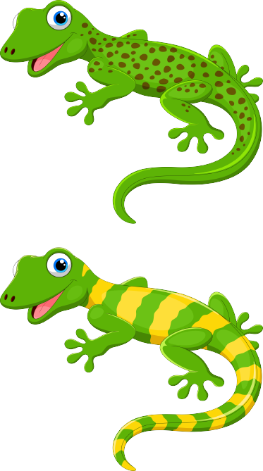






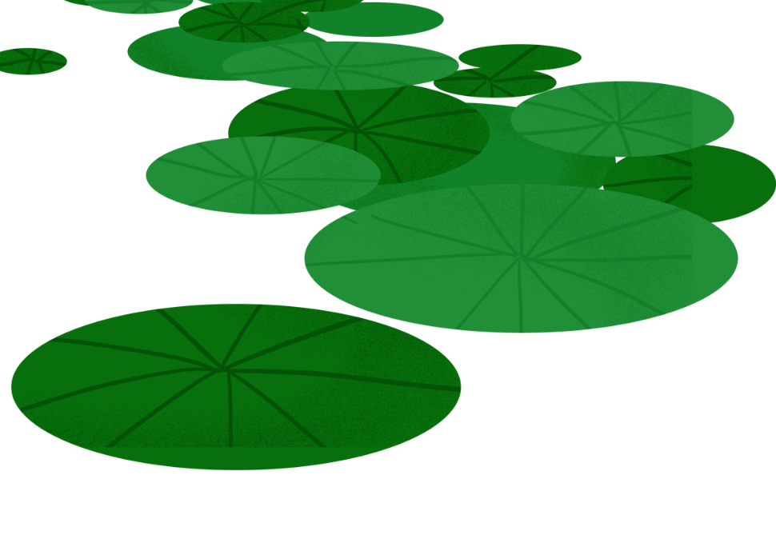

Đọc 4

Slide 2
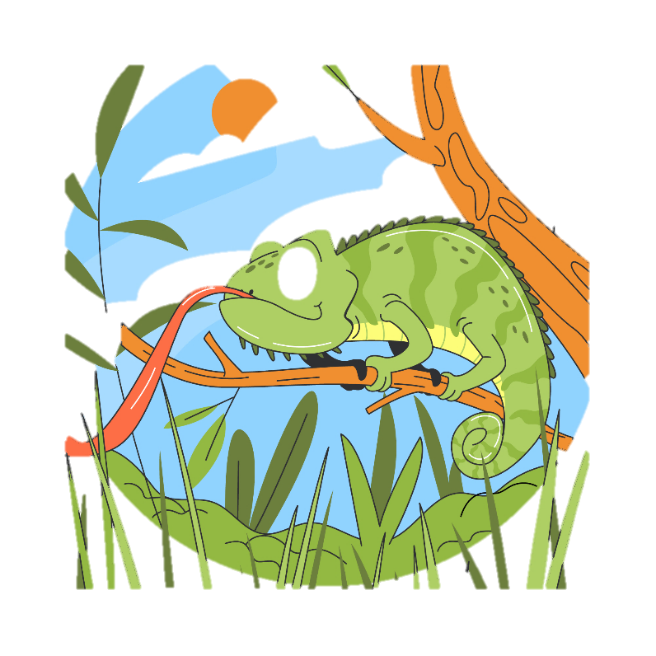
1
KHỞI ĐỘNG

Slide 3
2
KHÁM PHÁ

Slide 4


Hoạt động 2
TÌM HIỂU BÀI

Slide 5


1.Thằn lằn xanh và tắc kè đã tự giới thiệu những gì trong lần đầu gặp gỡ?
Chào cậu. Tớ là thằn lằn xanh, tớ thích đi kiếm thức ăn vào ban ngày.
thằn lằn xanh
Chào cậu. Tớ là tắc kè. Tớ thích kiếm thức ăn vào buổi tối.
tắc kè

Slide 6

2. Vì sao hai bạn muốn đổi cuộc sống cho nhau?
Tắc kè chán những bức tường muốn kiếm ăn trên những cành cây và bụi cỏ giống thằn lằn xanh.
Thằn lằn xanh muốn bò lên tường để kiếm ăn giống tắc kè.

Slide 7

3. Hai bạn đã nhận ra điều gì khi thay đổi môi trường sống của chính mình?
Tay và chân không bám dính như tắc kè, không thể bò trên tường giống tắc kè, không thể kiếm ăn giống tắc kè.
thằn lằn xanh
Không thể chịu được sức nóng, da không giống thằn lằn, không thể kiếm ăn ngoài trời.
tắc kè

Slide 8
4. Hai bạn đã nhận ra điều gì khi thay đổi môi trường sống của chính mình?
thằn lằn xanh
Hậu quả:
Hai bạn không có gì để ăn nên rất đói.
tắc kè

Slide 9




TẠM BIỆT

